Slide 1
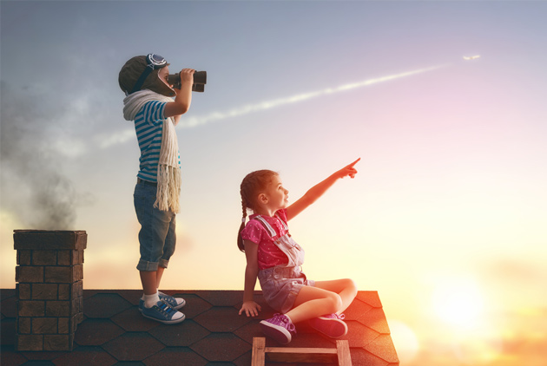
長大 的真相
￭ 寫作測驗分析
￭ 國文科李介立

Slide 2
引文及寫作引導
林宥嘉林宥嘉《心酸》哼唱：「走不完的長巷，原來也就那麼長；跑不完的操場，原來小成這樣。……」長長的嘆一句「原來啊〜」，事過境遷，換個角度才恍然明瞭時間從人身上、在人心頭，搜刮了哪些？又遺留了什麼？然後也就默默的認同起《咒術迴戰》中一級咒術師，七海健人的這個說法──枕邊掉的頭髮越來越多，喜歡的夾菜麵包從便利商店消失，這些微小的絕望不斷積累，才會使人長大。

Slide 3
引文及寫作引導
脫離兒童不算太久的15歲的你啊，審視過短短幾年間的大大變化嗎？曾徹夜偷玩的遊戲，如今還覺得有趣嗎？曾賴在地上打滾非買不可的玩具，如今還珍藏著嗎？曾分分鐘掛心著已讀不回的那個人，如今還在摯友名單嗎？曾與別人爭得臉紅脖子粗的那個道理，如今還想得起它如何敘述嗎？如今的你，回顧這幾年的得與失，會作下怎樣的小小結論，好給那個不遠的未來的自己一點提醒、一點策惕。
請以「長大的真相」為題(須抄題)，撰寫一篇至少450字的散文，練習行文至少分為三段。

Slide 4
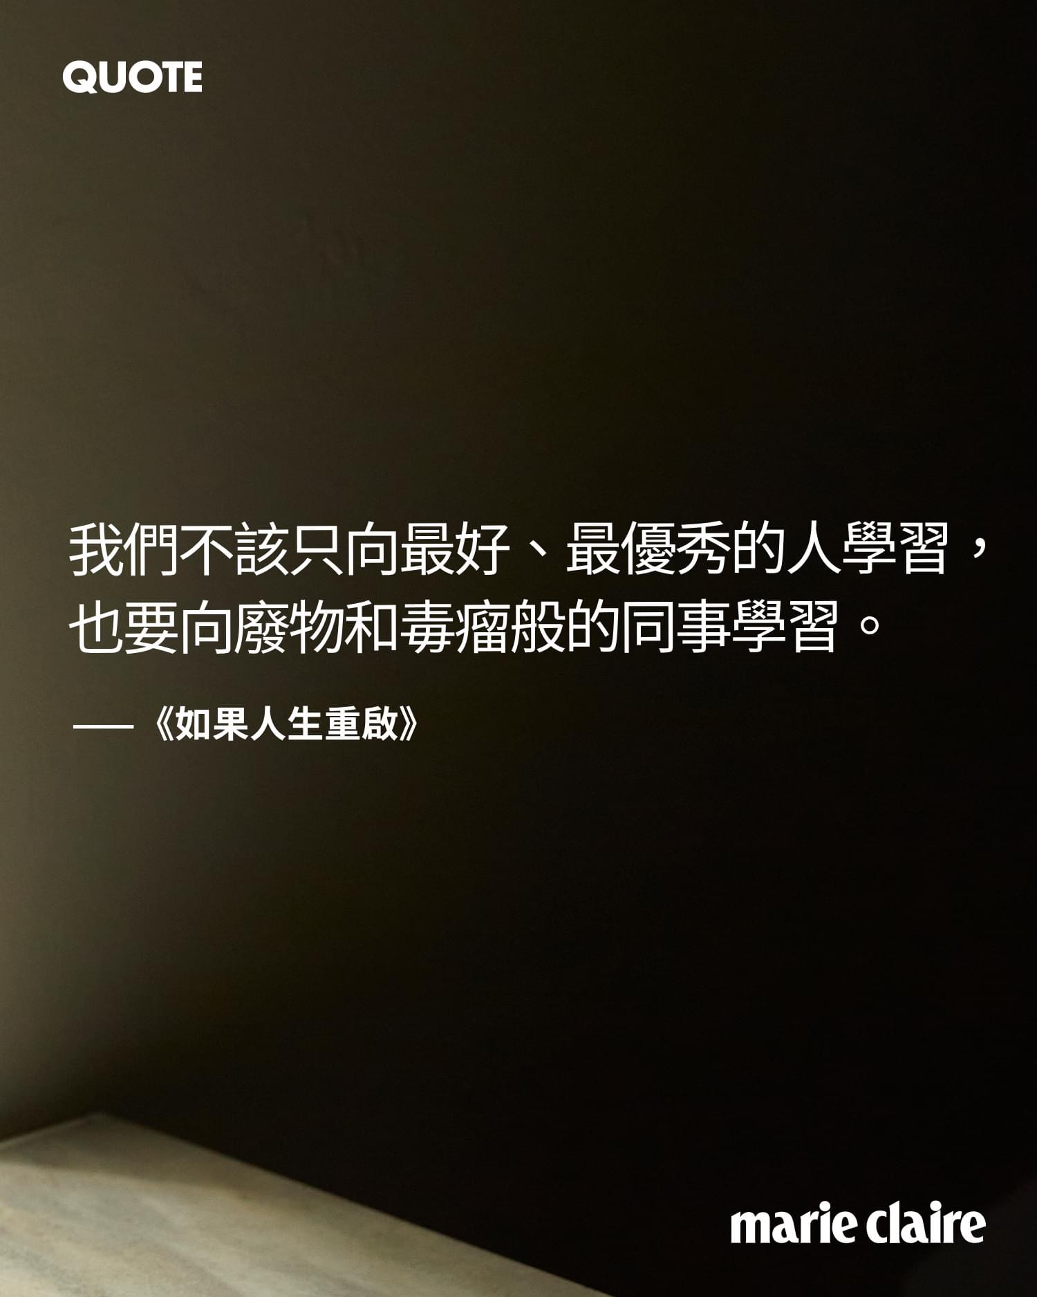
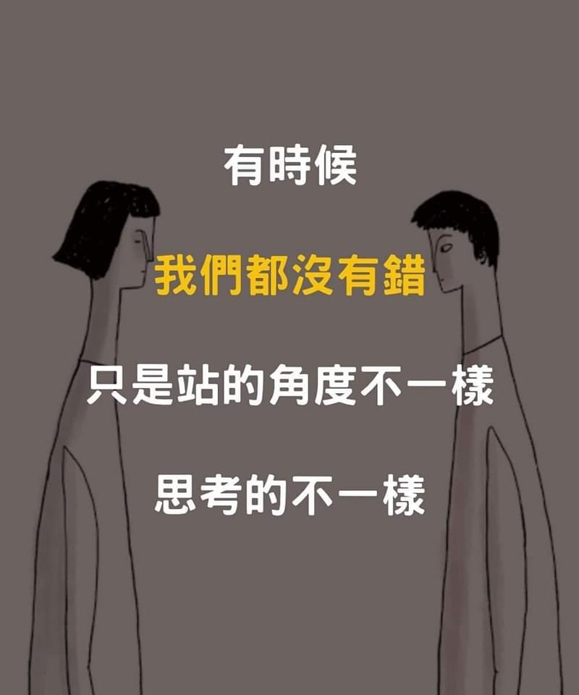
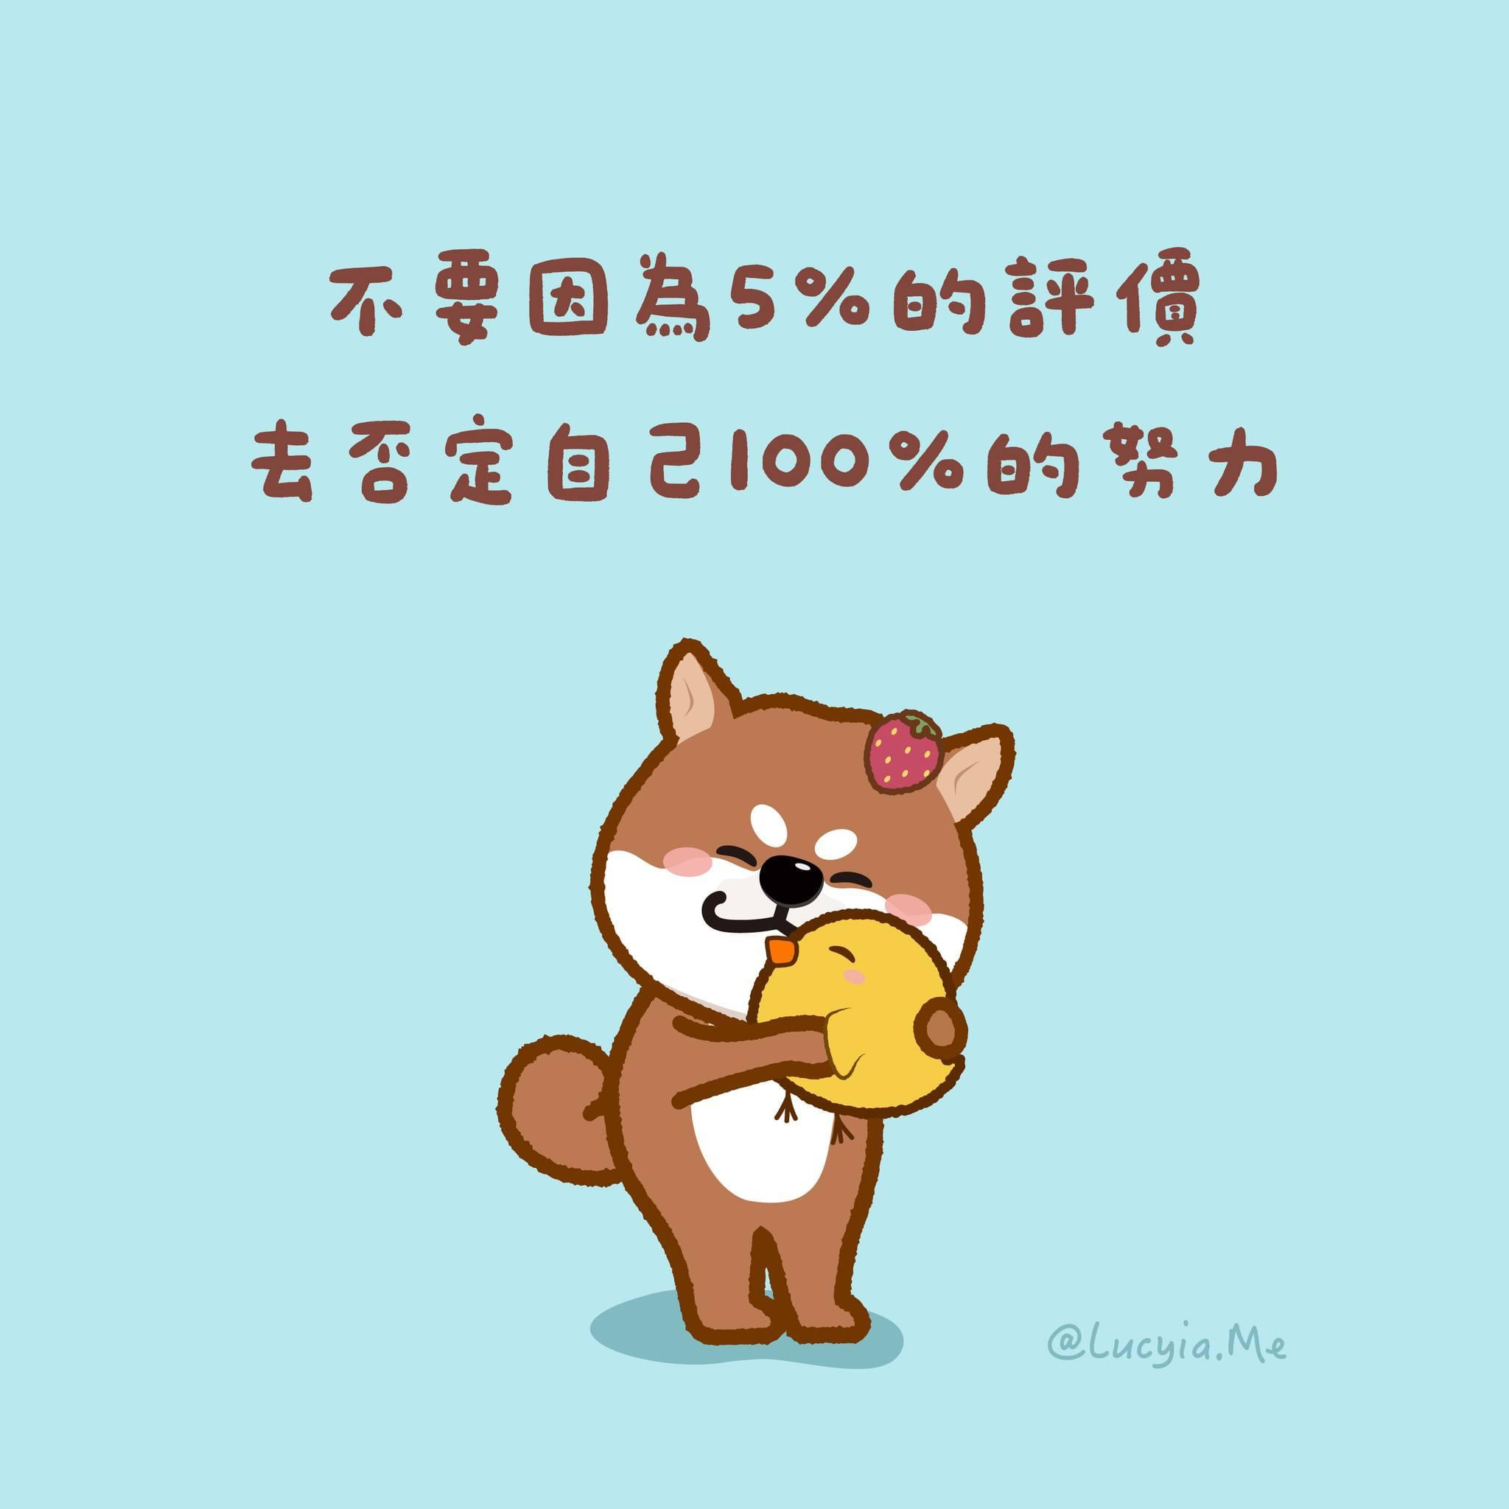
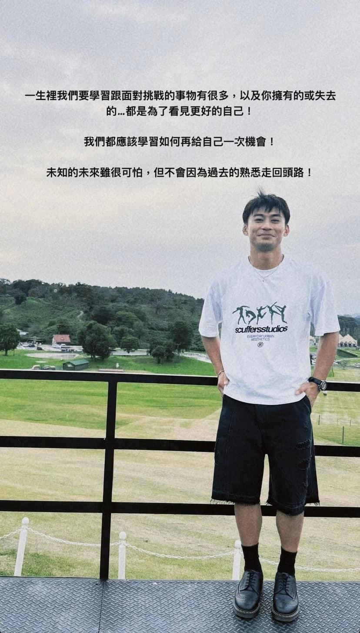
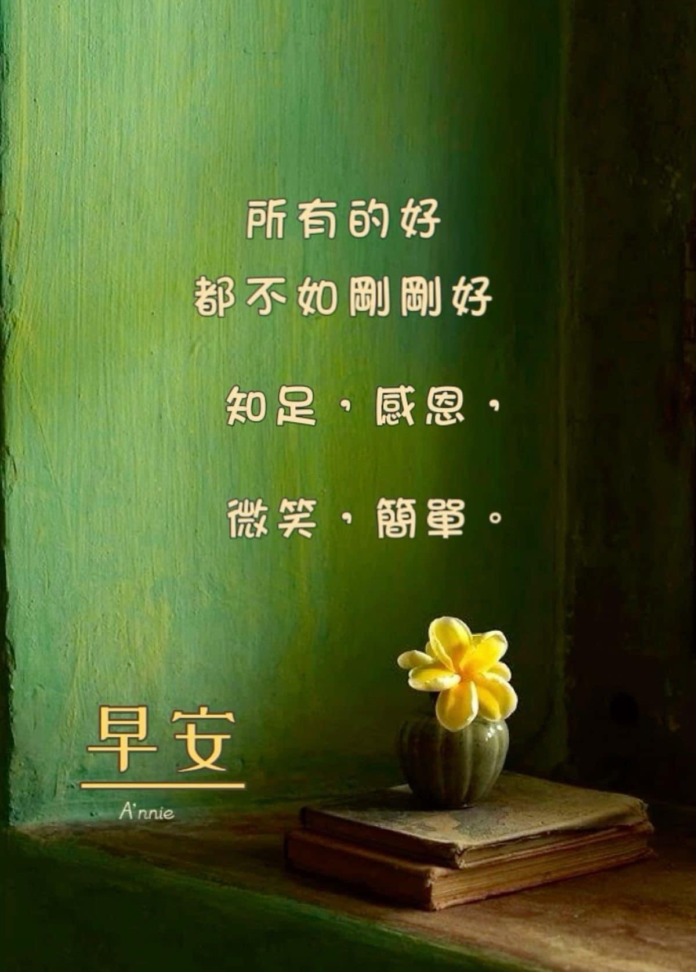
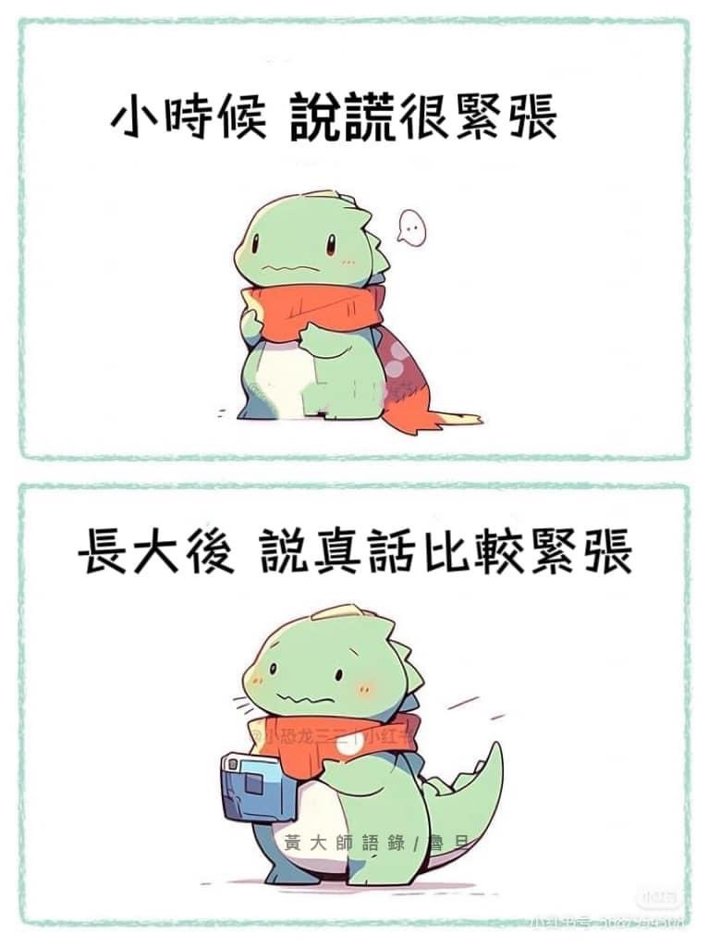
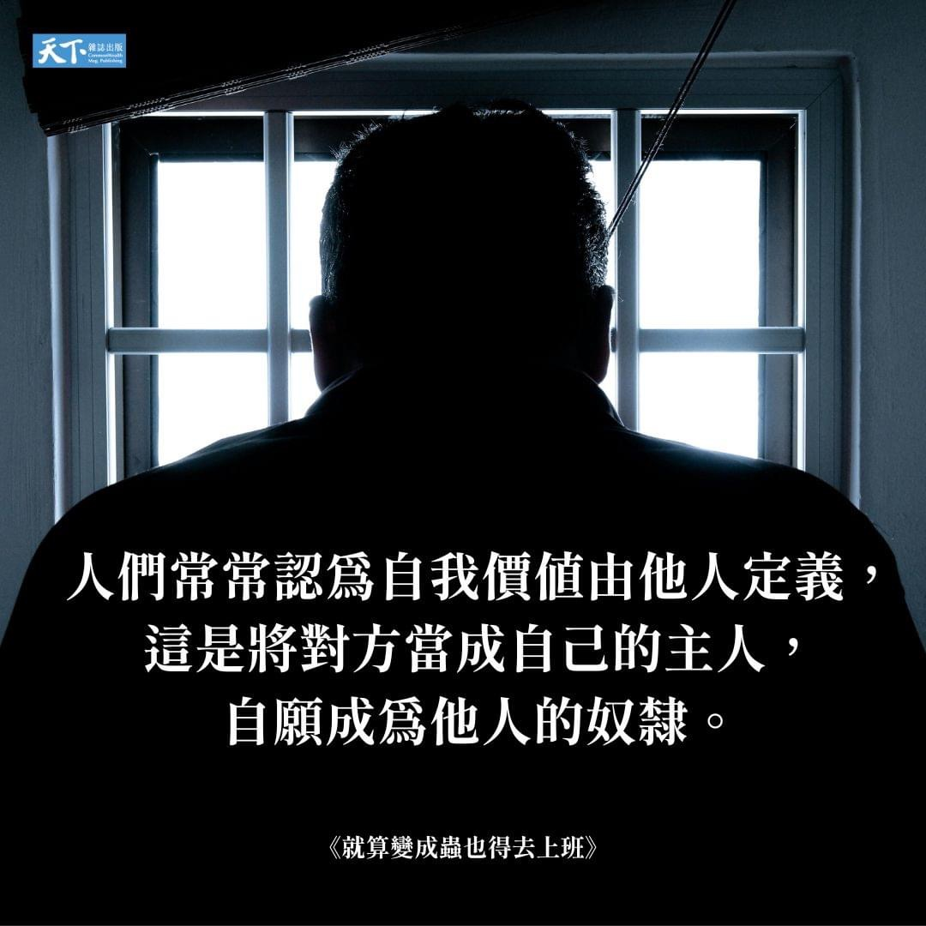
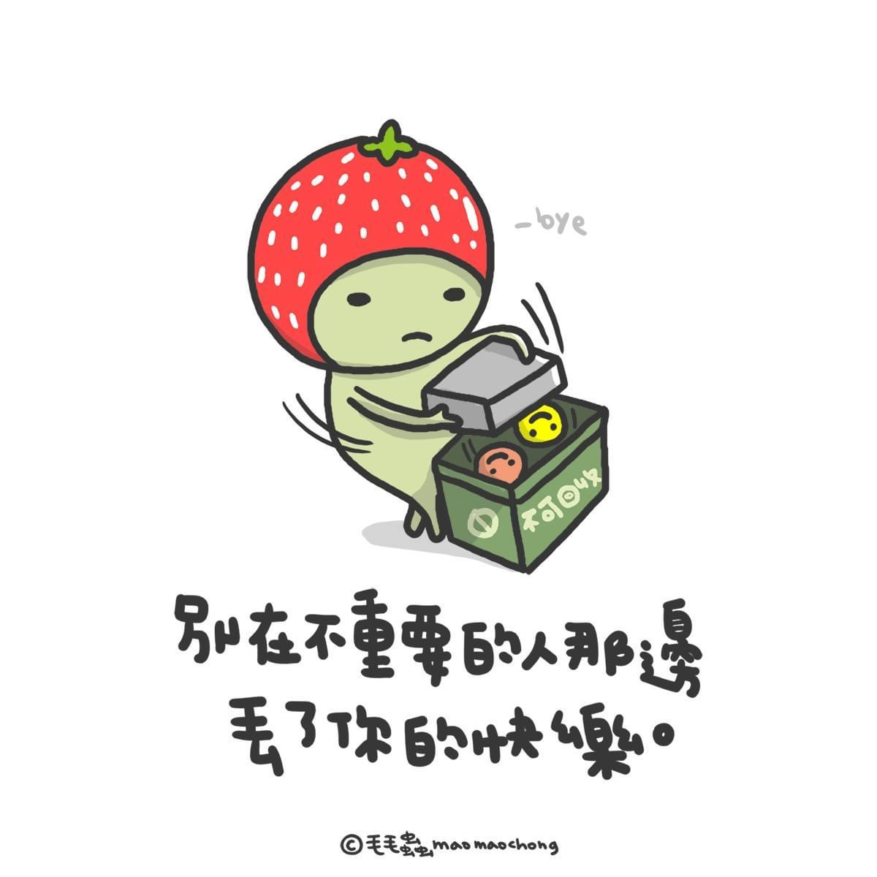
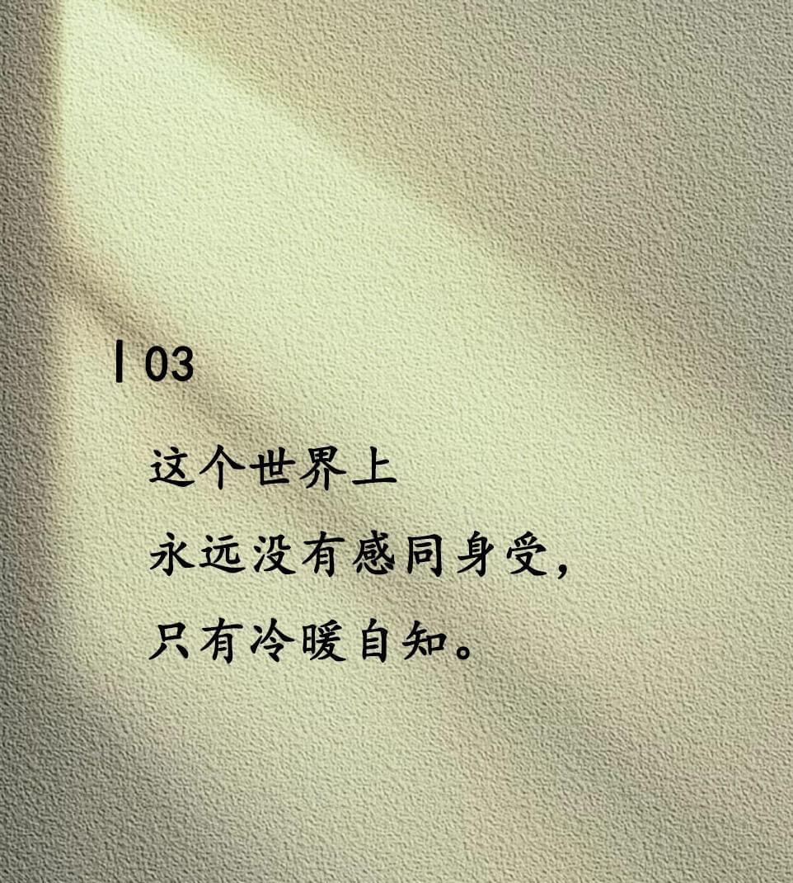
語錄充斥、真相不難？

Slide 5
審題
‧常見問題：
A.「長大」的事件，鋪寫得太瑣碎
常有流水帳之嫌
B. 「真相」隱隱約約若有似無，
甚至沒有
1
‧子一愛 ○○○
長大的真相，故為長大後才了解到對某事背後的真理。成長分為年紀和心靈。當感受到身體在成長或凋零，當對某些事心中想法有著與以往不同，即為年紀和心靈成長的差別。

Slide 6
長大的真相
◎機一愛 吳承澔
人會隨著時間變老，但這就是長大嗎？如果只是年紀增長，但內心的想法沒有改變算長大嗎？我認為的長大是當有一瞬間發現父母會老，而你要擔起家裡生活重擔的時候。
(略)一到了可以打工的年紀，我就直接跑去打工，一開始我以為我會放不下那些原來的興趣，比如電動、打球、吉他，但結果一點也不。相反的，我對電動反而一點也提不起勁了。雖然打工也有些不愉快，但轉念一想我是為了家裡，就又充滿幹勁，我想這就是一種長大吧。
長大是在一瞬間發生的，我想，意識到自己該承擔的事並有所行動，大概就離長大不遠了。
◎資一忠 謝馥丞
隨著一個人慢慢長大，會有越來越多的時間不屬於「現在」，現在的自己是為「未來」而做準備的。
年紀還小時，我曾想我是否該為了以後的事做準備，但我當時做的選擇是，把以後的事留給以後，我只要享受當下、不留遺憾。現在，回想當初，我想起的不只有經歷過的快樂，還多了一點反省：「如果當時不只享樂，也能為以後做準備的話，那我是否就不用挪用現在的享樂時間了呢？」
(略)

Slide 7
立意
‧問題：
1.隨引導文文意走筆，只在「昨是今
非」之旨兜圈，欠缺新意
2.雞湯文，以「活在當下、及時行
樂」為結語，給未來的自己期勉。
呃……太假了！不對勁！
2
‧子一愛 ○○○
好好珍惜現在的自己，時間一分一秒的流失，我們無法回到過去，說不定當年的你早就對自己開了一槍，只不過那顆子彈一直到幾年後才正中眉心，大家都說時間不等人，他們說的不一定是對了，但也不一定是錯的，我們能做的，就是把握當下，做想做的事，這樣才能讓這顆子彈飛得更久、更遠、也更有價值。

Slide 8
長大的真相
◎資一忠 簡麟蘋
(前略)偶然，停下回頭望，才發現走過了那麼多的起伏，曾經以為永遠看不到盡頭的路徑這麼走完了，以為會一直相伴的朋友，以為讀不完的書……這一刻才知道永遠似乎是不存在的，凡事都會走到盡頭。人生不是遊戲，那些已成定局的事不可能再重來，小時候爸爸常說：「你還小，根本不知道自己在做什麼」，現在回想起，確實有太多事太過盲目。
以前覺得時間是無限的，只想著如何浪費掉它。長大的過程經歷了一些事，知道了每一件事情都有著倒計時。古人書寫文章，感慨光陰似箭、白駒過隙，不斷提醒：時間流逝就在轉瞬間。而我也終於遲鈍的明白──花有重開日，人無再少年。
◎機一愛 何昇峰
年幼時，總懷著各種遠大的夢想，想成為一名醫生，但並不是因為有懸壺濟世的想法，只是想為因我而勞累的家人們守護他們的健康，總覺得自己一定能行，但是隨著歲月的流逝，現實就如同刺耳的鐘聲，將我從美好的夢境中喚醒，論天賦，我只是個平庸之人；論努力，我只是假性自律，現在的我已和夢中的我漸行漸遠……
(略) 隨著年紀的增長，我發現我就是一枚平凡的齒輪，但我接受我的平庸，坦然面對自己，努力的精采自己的生活，就我而言，「不需要特別突出，但要做好自己」就是最大的真相。

Slide 9
◎控一孝 張秉翊
國小時，我曾經天真的以為用完的餐具放在窗台，隔天就會原封不動的洗好；我最喜歡的卡通，永遠會有重播；而媽媽的身體也會一直健康如初。
再大一點才明白，用完的餐具自始至終從來都不是自己變乾淨的，是每天基本輪班的父親洗的、是整天忙於家務的媽媽整理的，而我喜歡的卡通原來也早已下市了……媽媽的身體，怎麼會越來越衰弱呢？
這個疑問，到了國中我還是想不明白，我想詢問母親到底是怎麼了？明明飲食作息如此正常，為何身體越來越差？某日下午我看到正在休息的母親，面露痛苦的樣子，邊輕捶著手腳關節，邊長長的嘆氣。我趁機開口說了我的疑問，媽媽說：「我生了一場很嚴重的病，沒有解藥，只能服用暫時止痛的藥，而且也不能做太多事，變天時我的骨頭會跟著痛起來……」我沉靜了一陣子，我心裡問自己：為什麼偏偏是母親生下了我才生這場沒有結尾的病呢？
即使隨著年紀增長，很多事我慢慢明白了，如不用洗碗是因為有爸媽的體恤，如卡通總有劇終的一天……但對於母親的病痛，卻是我永遠無法釋懷的事……而長大竟是堆砌人生更多疑問和無解的謎團，再不斷向前，前往更多的未知。
Good

Slide 10
GOOD
◎控一孝 許瑞麟
人為什麼活著？
到今日我還是無法回答。一個深不見底的泳池，原來也就那麼深；人生看起來很長，回首才發現短到不可思議。事過境遷、物換星移，換個角度就會發現時間過得很快，它帶走了很多，也留下了很多。
還記得曾經跟著朋友做過什麼事嗎？曾經，我做過很多後悔的事情，當下都沒感覺：曾半夜偷偷在被子裡打遊戲、曾非常在乎已讀不回的朋友，……如今我疑惑當初為什麼要做那些事，那就代表我已經長大了。人、事、時、地、物都變了，我已經不是當初的我了，變得懂事、乖巧、成熟，就像猛獸被馴化成家畜，從一開始的倔強到投降、到服從。
明知會死亡，卻要不惜一切代價去努力，用生命捍衛自己的權利；明知記憶帶不走，卻要不斷的創造回憶；明知最後會一無所有，卻不惜代價也要完成它……人的長大啊，就是在被社會馴化的過程裡，步履蹣跚的堅持完成自己在乎的那件小事。

Slide 11
取材
‧問題：
1.複製引文「跑不完的操場，原來
小成這樣」之語意語序寫個人經
驗，讀來沒有新鮮感
2.格局小：只著墨在「個人經驗」
上，未擴及社會或人類的共情
3
‧子一愛 ○○○
人的一生中，多多少少會有一些大大的變化，曾經喜歡玩到通霄的遊戲，已經不想玩了；曾經最要好朋友，現在也沒再往來了；曾經珍藏著的玩具，長大後也全都丟了。不論是心態的轉變也好，肉體的轉變也好，對每一個人來說，或許都是不可避免的吧。

Slide 12
◎資一忠 林峪霆
因為時間，我們會慢慢忘記小時候做的事、說的話、得到的物品，被最近的記憶所取代，如同時代的輪替般，將看待事物的角度，一遍又一遍的更新。
小時候的我不懂金錢的可貴，常常拿錢去儲值線上遊戲，以為賺錢很簡單，還浪費很多時間去玩，把睡覺時間都拿去玩。長大後，看到父母的辛苦，也理解到自己把維持精神的睡眠時間都浪費了，那個遊戲也就沒再玩了。
只能說，有些事情在小時候是沒辦法看出其中內涵的，需要等到有了一些特別的經驗或感悟，才能以特殊的角度去看透一些事物的本質。時間很貪心又粗心，總會偷走東西，也會漏掉東西，讓事物或我們的感受在時間流逝下緩緩改變。
現在我知道了，玩遊戲的本質，就是為了開心、為了快樂，根本不需要把父母的辛苦錢拿去儲值啊！而也許失去的那些美好光陰令人覺得惋惜，不過，正是那些失去換得對真相的理解，進而讓人成長、讓人進步，不是嗎？
Good

Slide 13
◎控一孝 吳旻翰
上星期六，我爸想要帶我回表姊家吃飯，當時我正在打遊戲，加上上課很累，根本不想動，所以我就果斷的回絕了。我爸說：「你以前都會跟我們去啊，為什麼現在都不跟了？」我媽說：「孩子長大了，不想跟爸媽出去了。」兩人就這樣子把門關上，留下了我。
他們走了以後我還是繼續玩遊戲，但我腦子裡在想：「我到底有多久沒有和爸媽一起出門了呢？」平常都在學校，就只有假日可以和父母互動，但只要朋友邀請我一起出去玩，我大概都會去赴約並且玩很晚。我發覺，和好朋友一起玩的時間變長了，我正默默的在遠離我的父母，有時候居然會因為跟朋友有約而拒絕父母，上學時遇到我爸還會假裝沒看到，怕被同學笑，會覺得丟臉……啊，我到底是什麼時候變成這樣的？
我努力的回想過往卻想不出任何會讓我疏遠父母的理由，而唯一的線索就是，無時無刻的叮嚀和提醒，使我心煩；難過時想自己默默吞下，被父母關心反而覺得丟臉、惱羞成怒。我把父母的肺腑之言和廢話混為一談、我把父母拒之門外，我理解從過去熱絡親密到現在的關係冷淡，是我的問題。我也期望這份理解是我長大成熟的起點。
Good

Slide 14
夏目漱石〈行人〉
「二郎，為什麼世人都忘記那個最重要丈夫的名字，只記得(神曲)保羅和法蘭西絲卡呢？你知道理由嗎？
「……自然形成的戀愛比由人力促成的夫婦關係更為神聖，因為隨著時間推移，狹隘社會所制定的僵化道德被摒棄，只有讚美大自然法則的聲音，宛如在刺激我們的耳朵般留下來。當時大家都站在道德上，究責兩人的關係是不義的行為。然而那種只能在事情發生瞬間起作用的道德，就好像一場驟雨，雨後就全屬藍天和白日，也就是保羅和法蘭西絲卡。怎麼樣？你不這麼認為嗎？」

Slide 15
．基本要求多能達成 ．真誠文句可愛可親 ．深度與廣度可期待
可喜

